Slide 1
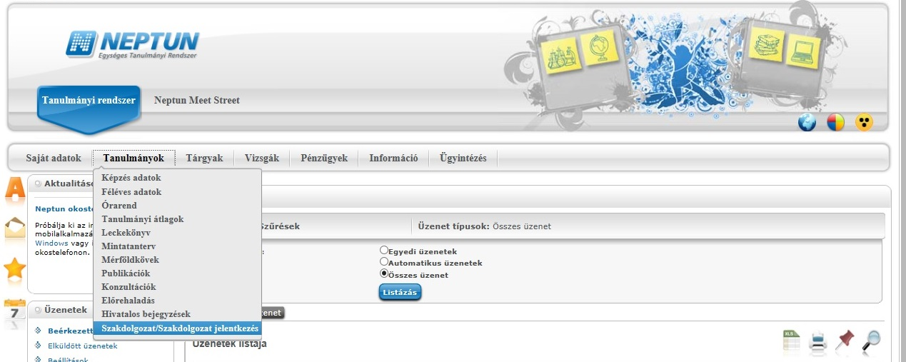
Tanulmányok -> Szakdolgozat/Szakdolgozat jelentkezés menüpont

Slide 2
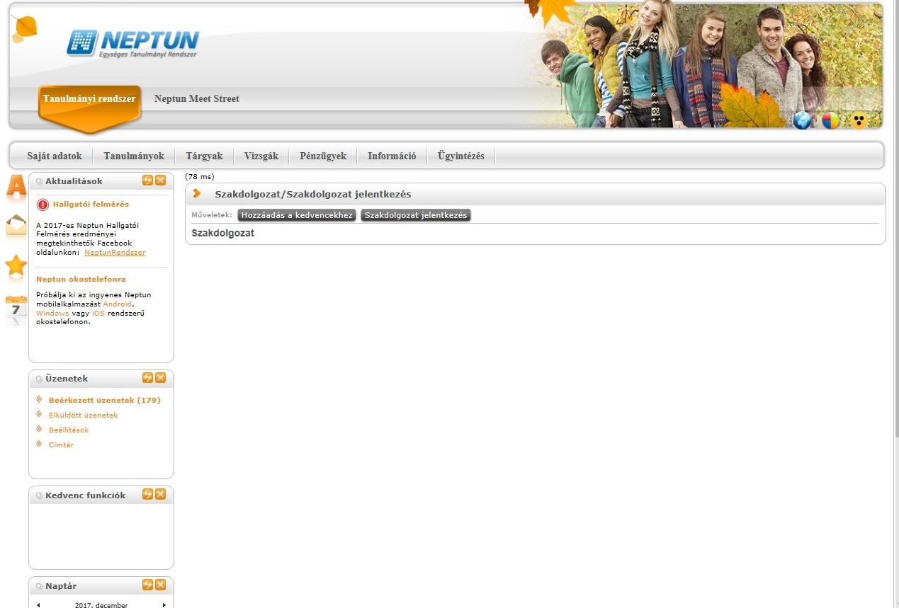
Szakdolgozat jelentkezés gomb

Slide 3
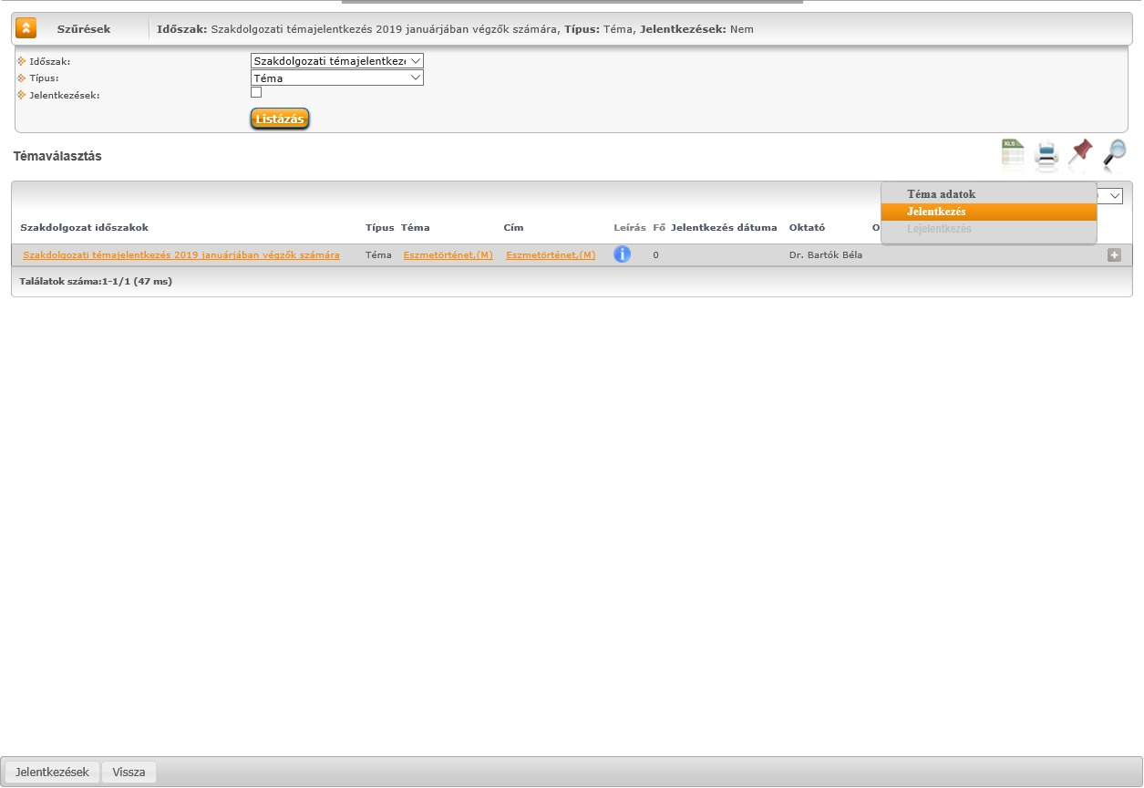
Időszak kiválasztása és Típus beállítása Témára.
Utána megjelennek az aktuális témák.
A választott téma végén lévő plusz jelre kattintva ki kell választani a Jelentkezést.
CSAK EGY TÉMAJELENTKEZÉS ADHATÓ BE!

Slide 4
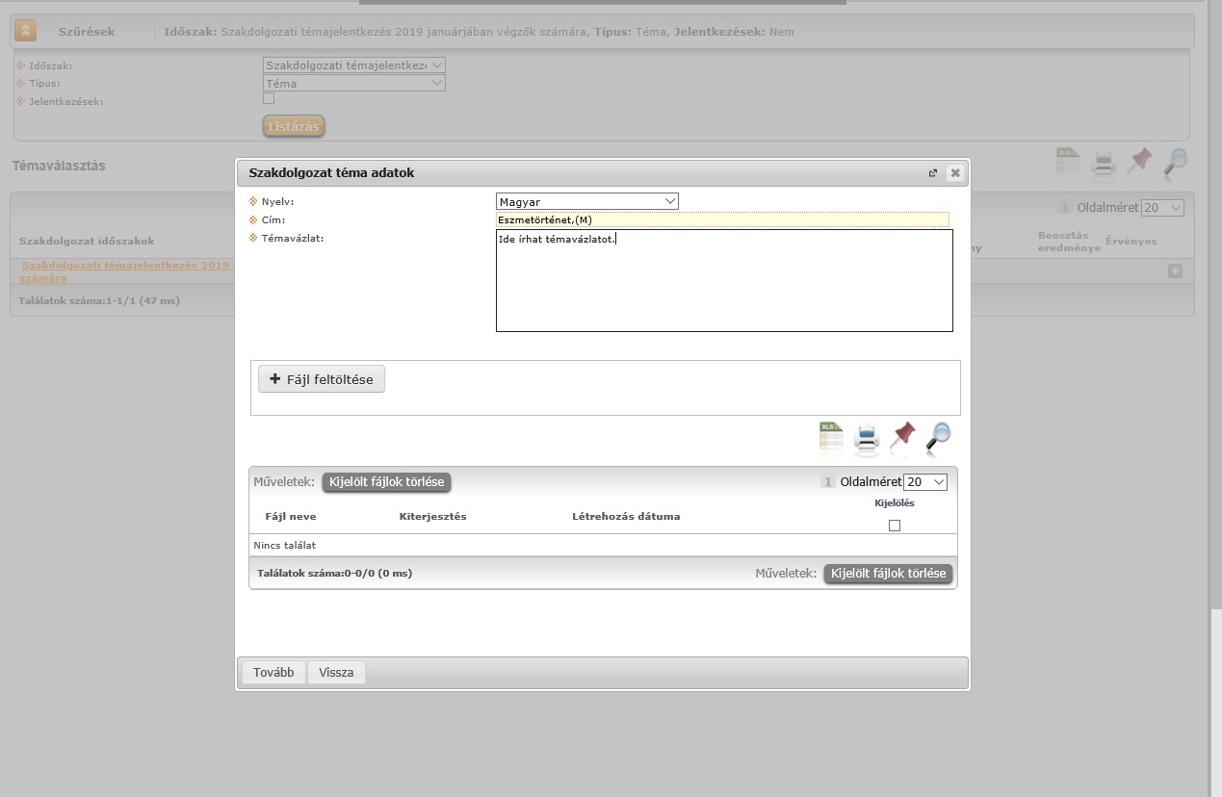
A felugró ablakban megadhatja a szakdolgozata leendő címét, mely nem kell, hogy megegyezzen a szakdolgozat végleges címével.
Itt kell feltölteni a szakdolgozat rövid témavázlatát, melyet előzetesen a hallgató már az oktatóval egyeztetett. (Csak pdf dokumentumot tud feltölteni). Tovább gomb.

Slide 5
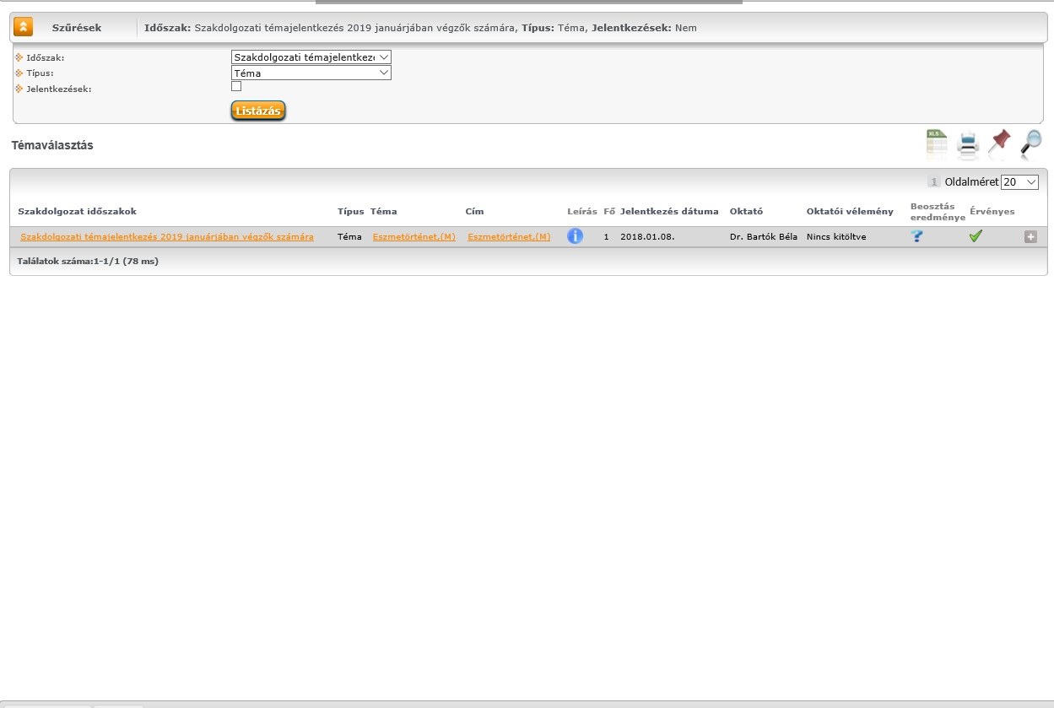
Jelentkezést követően várnia kell az oktatói véleményre és a beosztásra.

Slide 6
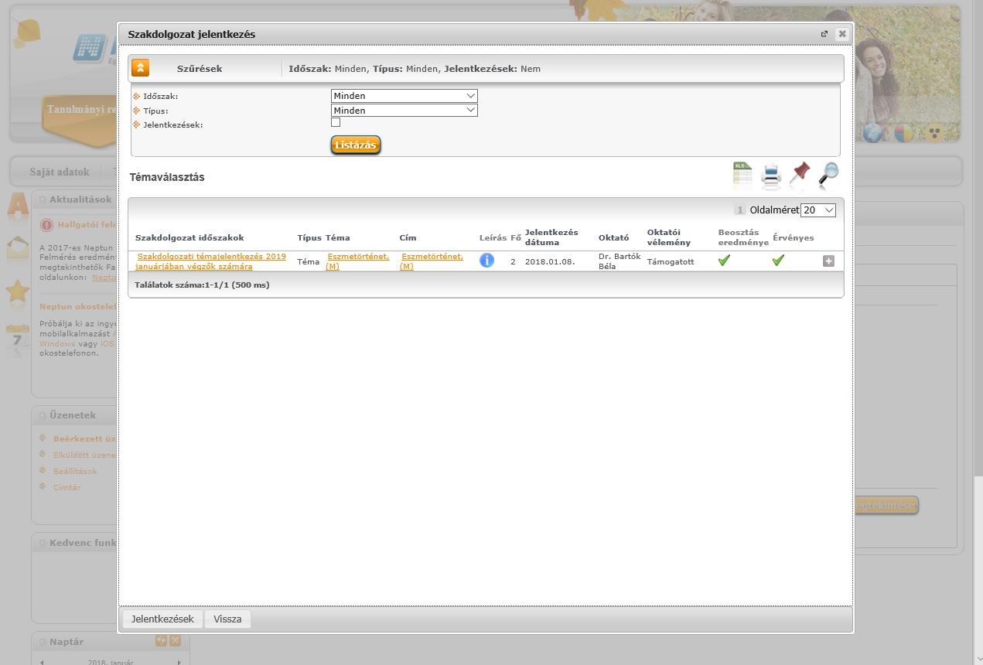
Miután megtörtént a beosztás, a Neptunban ugyanazon a menüponton (Tanulmányok -> Szakdolgozat/Szakdolgozat jelentkezés menüpont és Szakdolgozat jelentkezés gomb) található annak az eredménye is. Ha a beosztás eredménye oszlopban zöld pipa jelenik meg, akkor elfogadásra került a jelentkezése, piros x esetén vissza lett utasítva a jelentkezés.

Slide 7
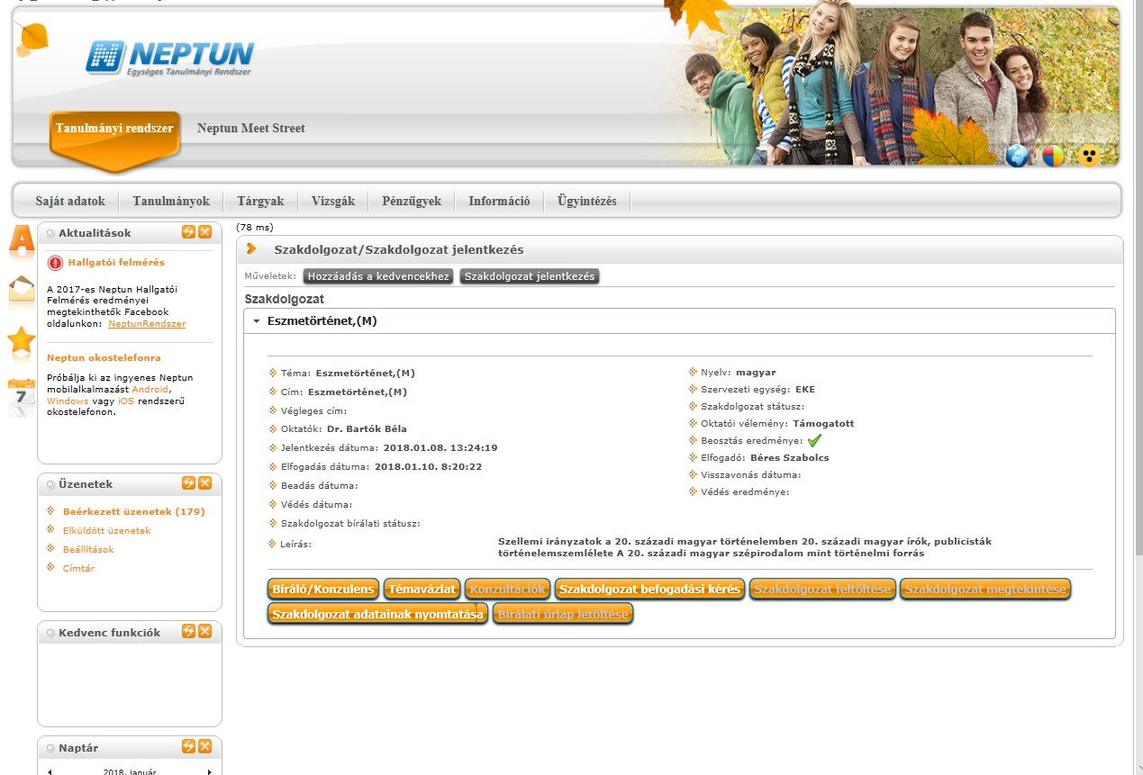
Elfogadott jelentkezés esetén a Neptunban azonnal létrehozásra kerül a szakdolgozat (Tanulmányok -> Szakdolgozat/Szakdolgozat jelentkezés menüpont).

